Slide 1
Gewaltprävention
Der Verursacher-Geschädigten-Ausgleich (VGA) als pädagogisches Instrument und als mögliche Alternative zu § 49 Maßnahmen

Slide 2
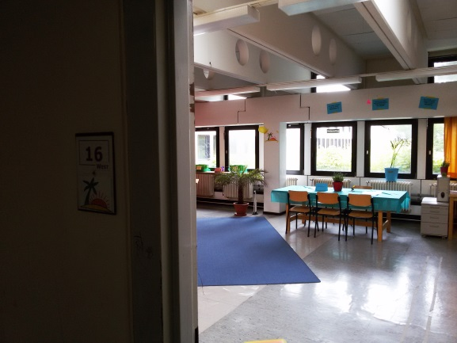
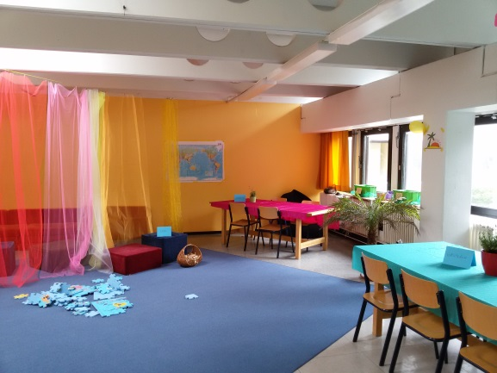
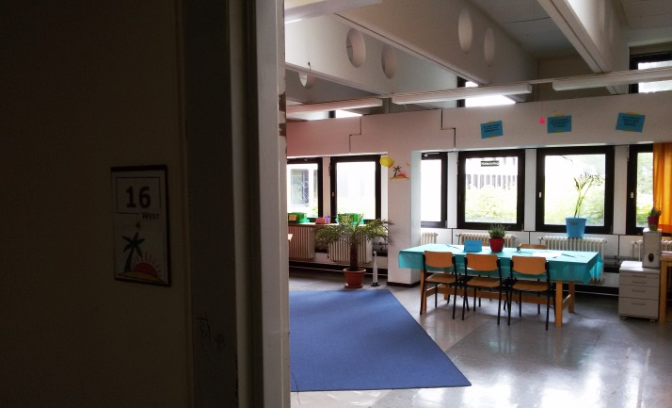
Was ist der VGA ?
► Der VGA ist ein schulisches Verfahren, um einseitig verursachte Konflikte konstruktiv zu bearbeiten.
► Beim VGA steht die Würde des Menschen im Vordergrund.
► Opfer und Täter erhalten die Möglichkeit, ihren Konflikt eigenverantwortlich mit Hilfe einer Fachkraft konstruktiv aufzuarbeiten.

Slide 3
Bausteine des VGA
1 ► Recherche
2 ► Vorgespräche = Geschädigtengespräch = Verursachergespräch
3 ► Tat-Ausgleich durchführen
4 ► Vertrag und Wiedergutmachung

Slide 4
Vorteile des VGA
► Der Werterahmen der Schule wird aufgezeigt und stetig betont
► Strukturierter und verbindlicher Ablauf bei Gewaltvorfällen
► VGA entlastet und stellt eine Alternative zu § 49 Maßnahmen dar
► Geschädigte stehen im Fokus, nicht Täter oder Schuldzuweisungen
► Opfer und Täter werden mit gleicher Würde behandelt
► Steigerung der sozial-kommunikativen Kompetenzen
► Selbstreflektion, Perspektivwechsel, Empathie und Verantwortungs- übernahme für die Konsequenzen werden gefördert
► Abbau von Ängsten u. Stärkung der Selbstwirksamkeit
► Förderung des Schulfriedens durch gewaltfreie Kommunikation ohne Ausgrenzung.
Ein VGA wird von der Schule eingefordert, ist eine verpflichtende Maßnahme,
ist parteilich, ist Werte vermittelnd und ist eine einseitige Wiedergutmachung.

Slide 5
Schritte zur Einführung an der Schule
► Information an das Kollegium ► Fobi „Tatausgleich“, alternativ Kurzpräsentation in Teams ► Schüler- und Elternbrief
► Informationen an SV, EV und Klassensprecher Mit welchen Schritte starten wir ?

Slide 6
… für das Interesse.

